Slide 1

Aplikacije za održavanje sadržaja imenika - AOSI
Proslava 20 godina sustava
Datum, mjesto, autor

Slide 2
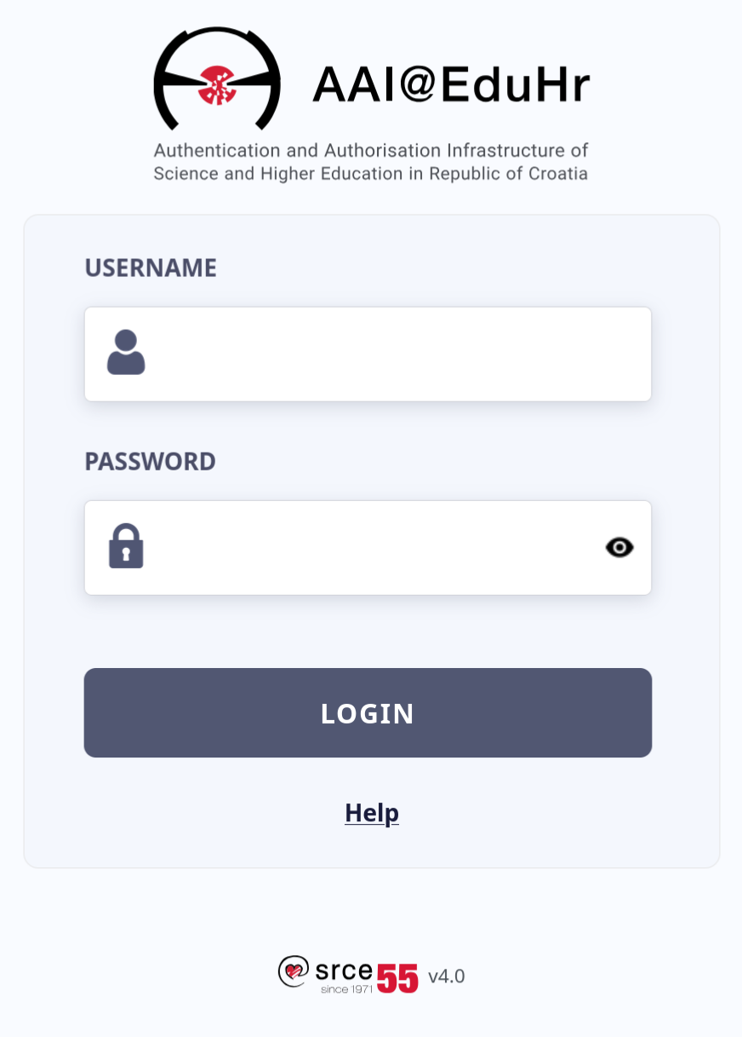
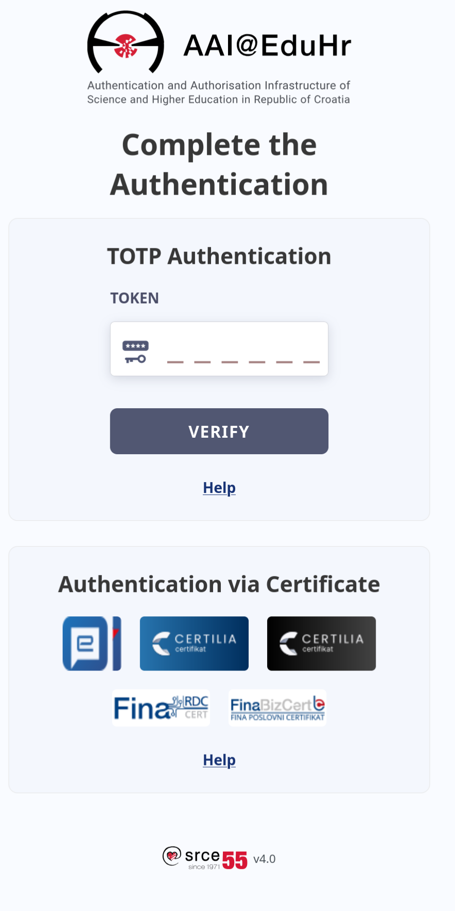

Kako nas vide korisnici

Slide 3
Kako mi vidimo korisnike
Broj e-identiteta: 1.035.515
Broj matičnih ustanova: 239
Broj usluga: 946
SSO autentikacije u 2025.: 54.760.539
RADIUS autentikacija u 2025.: 1.014.443.914

Slide 4
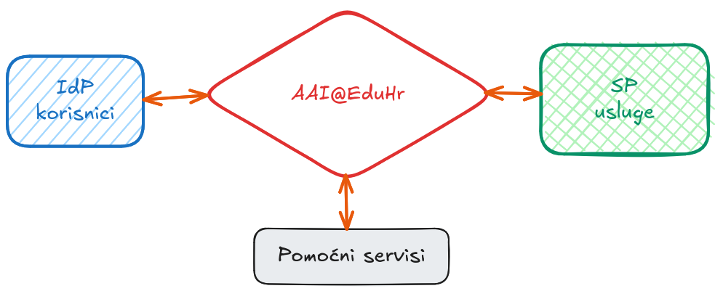
Tko smo mi
Hub-and-Spoke federacija

Slide 5
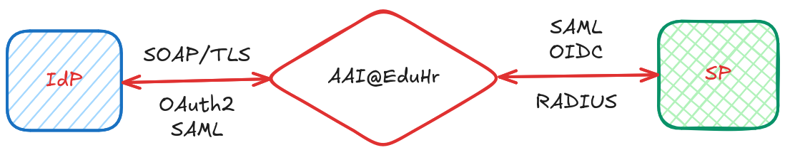
Kako komuniciramo

Slide 6
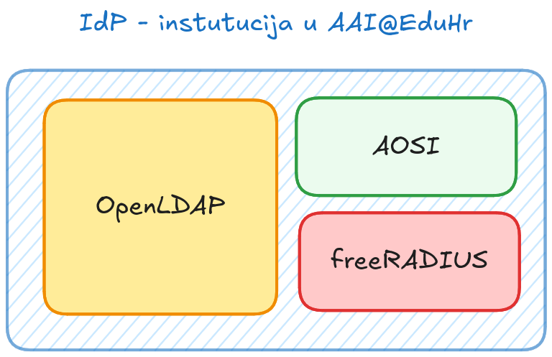
Što imaju naše institucije (IdP)

Slide 7
Što je AOSI
Posrednik
SOAP – LDAP
Modularan
Implementira pravila za vrijednosti atributa

Slide 8
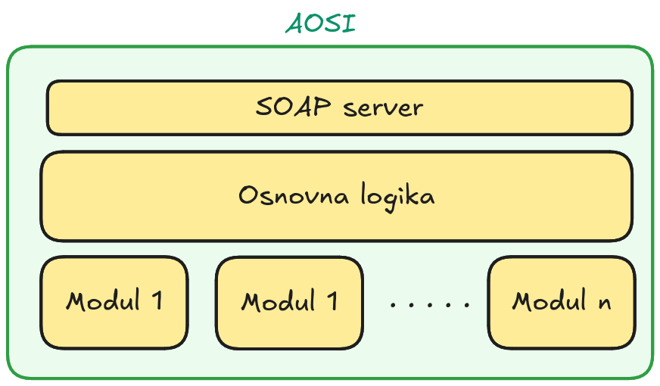
To bi izgledalo ovako

Slide 9
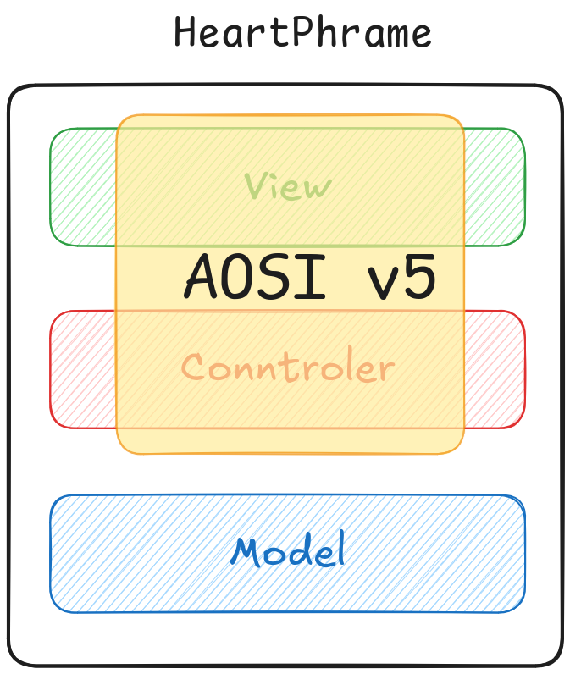
Novi AOSI v5 - arhitektura
Konsolidacija tehnološkog stoga. Cijeli sustav - i SOAP web servis i web sučelje - sada su integrirani u jedinstvenu aplikaciju (u prethodnim verzijama SOAP web servis je implementiran u Perl programskom jeziku, a web-sučelje u PHP-u koje komunicira sa SOAP web-servisom).
Implementacija u HeartPhrame PHP razvojnom okviru – vlastitom proizvodu
MVC arhitektura - podjela na Model, View i Controller (podataka, prikaza i poslovne logike)
Upravljanje ovisnostima putem Composera - standardizirano upravljanje internim i vanjskim bibliotekama i paketima
Modularnost - mogućnost proširivanja putem dediciranih modula
Ujednačen pristup u upravljanju greškama i dnevničkim zapisima
Notes:
Dosadašnja verzija aplikacije bila je podijeljena u dva odvojena dijela:
SOAP web servis implementiran u Perl programskom jeziku, služi kao komunikacijski sloj prema imeničkoj infrastrukturi
Web sučelje implementirano kao zasebna aplikacija u PHP-u koja komunicira sa SOAP web servisom
Takva arhitektura, iako funkcionalna, imala je određena ograničenja u pogledu održavanja (dva različita programska jezika), proširivosti i održivosti.
Nova verzija AOSI aplikacije donosi potpunu konsolidaciju tehnološkog stoga. Cijeli sustav - i SOAP web servis i web sučelje - sada su integrirani u jedinstvenu aplikaciju napisanu u PHP programskom jeziku. Integracijom sustava je postignuto:
Jedinstvena kôdna baza koja olakšava održavanje i razvoj
Bolja interoperabilnost između servisnog sloja i korisničkog sučelja
Smanjenje kompleksnosti sustava kroz eliminaciju potrebe za paralelnim održavanjem dvaju različitih tehnologija
Nova AOSI aplikacija implementirana je u HeartPhrame PHP razvojnom okviru, internom proizvodu razvijenom kao MVC okvir. HeartPhrame donosi niz prednosti:
MVC Arhitektura: Jasna podjela na Model, View i Controller (podataka, prikaza i poslovne logike) osigurava čitljivost koda, lakše održavanje i uvođenje novih funkcionalnosti.
Upravljanje ovisnostima putem Composera: Korištenje Composera omogućuje automatsko učitavanje klasa (autoloading) te standardizirano upravljanje internim i vanjskim bibliotekama i paketima
Modularnost: Zahvaljujući mogućnosti proširivanja putem dediciranih modula, nova AOSI aplikacija je pripremljena za buduća proširivanja i nadogradnje bez potrebe za mijenjanjem jezgre sustava (Core).
Ujednačen pristup u upravljanju greškama i dnevničkim zapisima
U postupku migracije na novu arhitekturu posebna pažnja stavljena je na očuvanje kompatibilnosti prema postojećim klijentima koji koriste SOAP web servis, ali ostavljajući mogućnost proširivanja dodatnim funkcionalnostima.

Slide 10
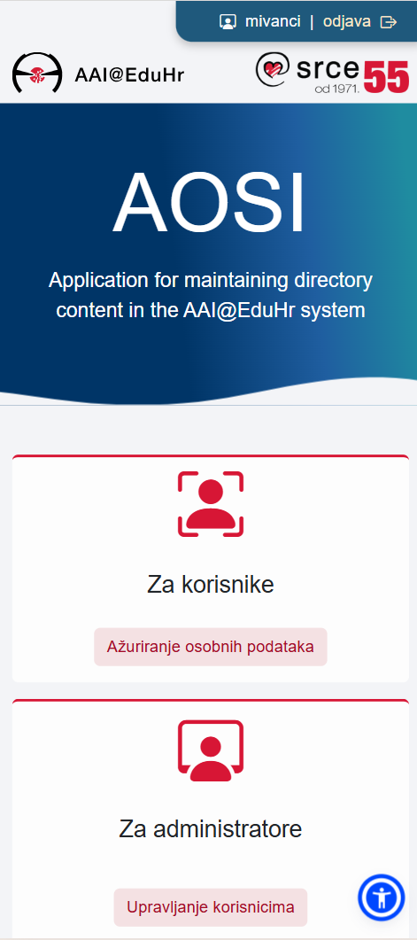
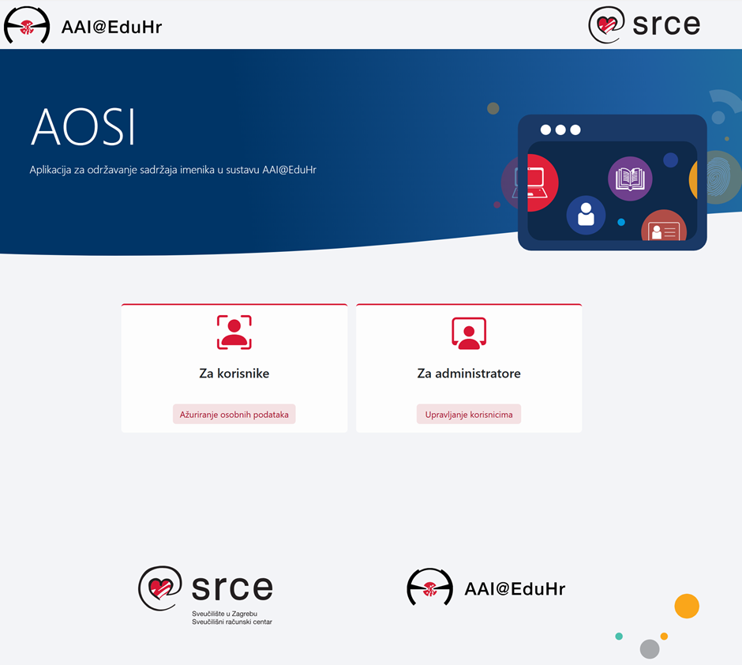
Novi AOSI v5 - modernizacija korisničkog sučelja
Notes:
Značajan napredak napravljen je i na prezentacijskom sloju. Staro web sučelje zamijenjeno je modernim dizajnom koji prati aktualne web standarde.
Responzivnost: Novo sučelje je u potpunosti responzivno, što znači da se automatski prilagođava veličini ekrana, omogućujući administratorima imenika rad putem mobitela i tableta.
UX/UI Poboljšanja: Pojednostavljeni su tijekovi rada (workflows) za ažuriranje podataka, čineći aplikaciju intuitivnijom za nove korisnike.

Slide 11
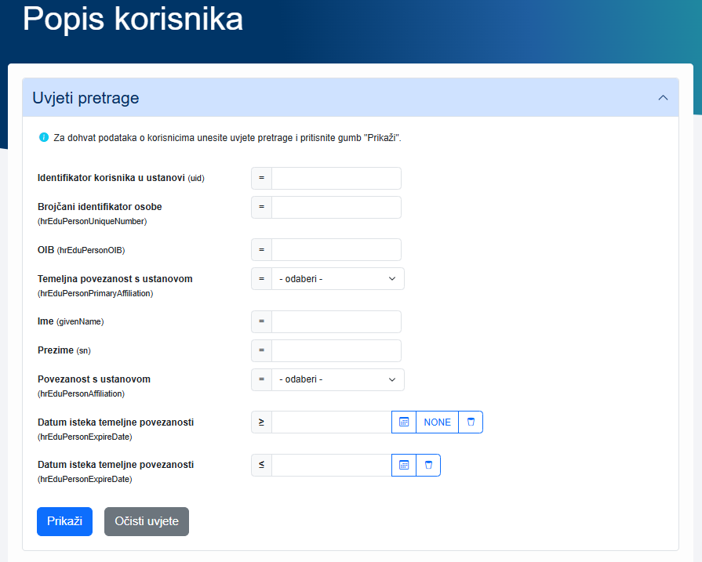
Novi AOSI v5 - modernizacija korisničkog sučelja
Notes:
Značajan napredak napravljen je i na prezentacijskom sloju. Staro web sučelje zamijenjeno je modernim dizajnom koji prati aktualne web standarde.
Responzivnost: Novo sučelje je u potpunosti responzivno, što znači da se automatski prilagođava veličini ekrana, omogućujući administratorima imenika rad putem mobitela i tableta.
UX/UI Poboljšanja: Pojednostavljeni su tijekovi rada (workflows) za ažuriranje podataka, čineći aplikaciju intuitivnijom za nove korisnike.

Slide 12
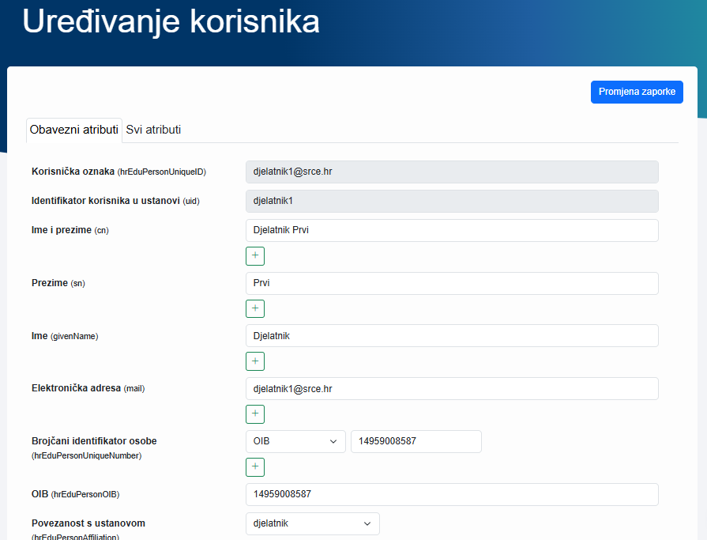
Novi AOSI v5 - modernizacija korisničkog sučelja
Notes:
Značajan napredak napravljen je i na prezentacijskom sloju. Staro web sučelje zamijenjeno je modernim dizajnom koji prati aktualne web standarde.
Responzivnost: Novo sučelje je u potpunosti responzivno, što znači da se automatski prilagođava veličini ekrana, omogućujući administratorima imenika rad putem mobitela i tableta.
UX/UI Poboljšanja: Pojednostavljeni su tijekovi rada (workflows) za ažuriranje podataka, čineći aplikaciju intuitivnijom za nove korisnike.

Slide 13
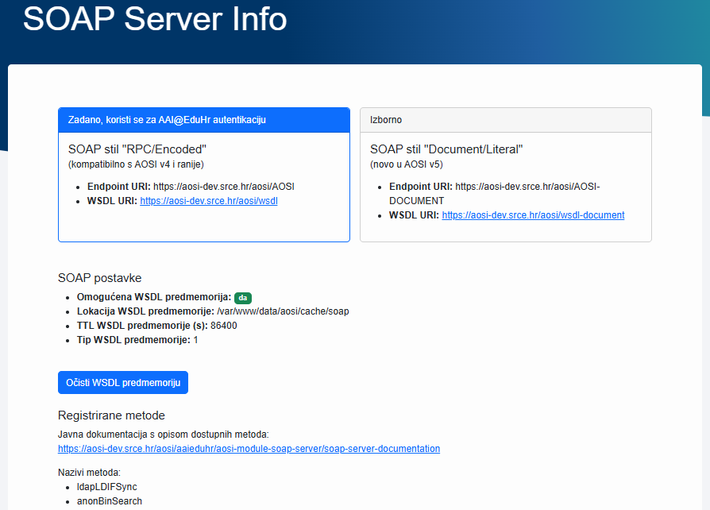
Novi AOSI v5 - modernizacija korisničkog sučelja
Notes:
Značajan napredak napravljen je i na prezentacijskom sloju. Staro web sučelje zamijenjeno je modernim dizajnom koji prati aktualne web standarde.
Responzivnost: Novo sučelje je u potpunosti responzivno, što znači da se automatski prilagođava veličini ekrana, omogućujući administratorima imenika rad putem mobitela i tableta.
UX/UI Poboljšanja: Pojednostavljeni su tijekovi rada (workflows) za ažuriranje podataka, čineći aplikaciju intuitivnijom za nove korisnike.

Slide 14
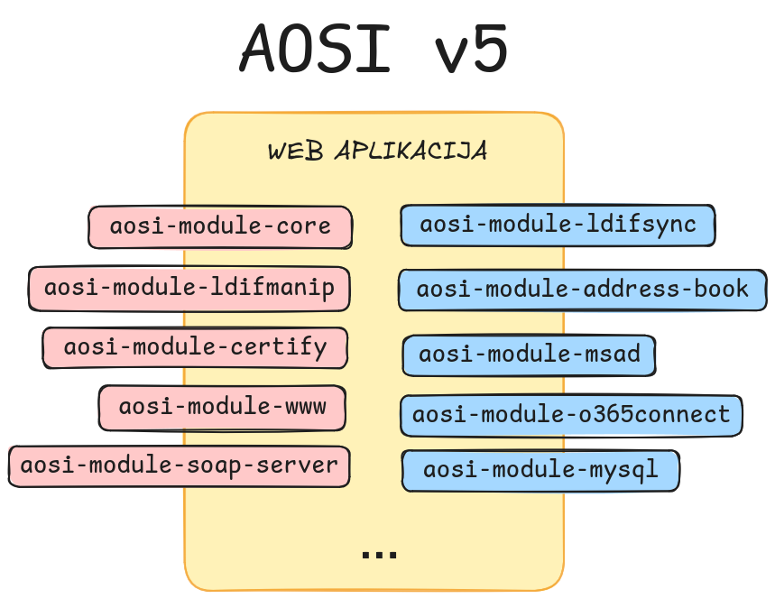
Novi AOSI v5 – pregled modula
Postojeći moduli prepisani za v5, mogu se instalirati pomoću Composera
aosi-module-core: Jezgra poslovne logike za AOSI
aosi-module-soap-server: SOAP web servis
aosi-module-www: Web sučelje i frontend logika
aosi-module-certify: Podrška za certificiranja ustanova
aosi-module-address-book: Adresar ustanove
aosi-module-msad: Sinkronizacija podataka u LDAP imeniku i Microsoft Active Directoryu
aosi-module-o365connect: Sinkronizacija Azure AD sa LDAP imenikom u svrhu omogućavanja korištenja Office 365 usluge.
aosi-module-ldifsync: Za pokretanje sekundarnih AAI@EduHr servisa na matičnoj ustanovi
aosi-module-ldifmanip – Generiranje LDIF zapisa
aosi-module-mysql: Sinkronizacija s vanjskom MySQL bazom
Notes:
Iako je i prethodna verzija AOSI aplikacije imala mogućnost korištenja modula, korištenje HeartPhrame razvojnog okvira u novoj verziji omogućilo je definiranje modula koji se po potrebi mogu instalirati pomoću Composera.
AOSI standardno dolazi sa sljedećim dostupnim modulima, a koji su sada prilagođeni novoj verziji aplikacije:

Slide 15
Novi AOSI v5 – novi način autentikacije na SOAP WS
Implementirana podrška za dvosmjernu TLS autentikaciju (Mutual TLS, mTLS). Do sada se kontrola pristupa oslanjala na autentikaciju korisničkim podacima (korisničko ime/zaporka) ili na restrikcije mrežnog pristupa (IP filtriranje).
Ova promjena omogućuje "machine-to-machine" komunikaciju visoke sigurnosti bez potrebe za statičkim IP adresama.
Kako bi se osigurala kompatibilnost i dalje će biti moguće koristiti postojeće načine pristupanja putem korisničkog imena i zaporke, te IP filtriranjem.
Notes:
U sklopu unaprijeđenja sigurnosnog okvira servisa, implementirana je podrška za dvosmjernu TLS autentikaciju (Mutual TLS, mTLS). Do sada se kontrola pristupa oslanjala na autentikaciju korisničkim podacima (korisničko ime/zaporka) ili na restrikcije mrežnog pristupa (IP filtriranje).
Nova funkcionalnost omogućuje identifikaciju i autorizaciju klijenata putem digitalnih certifikata. Ovime se postiže kriptografska potvrda identiteta uređaja ili sustava koji pristupa servisu prije same razmjene aplikativnih podataka. Sustav je konfiguriran tako da validan klijentski certifikat, automatski omogućuje pristup servisu, čime se smanjuje rizik od krađe pristupnih podataka (phishing) i omogućuje sigurnija komunikacija preko javnih mreža.
Logika autorizacije pristupa proširena je na sljedeći način:
Tijekom TLS handshake procesa, server sada može zatražiti i validirati klijentski X.509 certifikat.
Ukoliko klijent prezentira certifikat koji je potpisan od strane trusted CA (Certificate Authority) i koji nije opozvan (CRL/OCSP provjera), servis će autorizirati pristup.
Ova promjena omogućuje "machine-to-machine" komunikaciju visoke sigurnosti bez potrebe za statičkim IP adresama. Kako bi se osigurala kompatibilnost i dalje će biti moguće koristiti postojeće načine pristupanja putem korisničkog imena i zaporke, te IP filtriranjem.

Slide 16
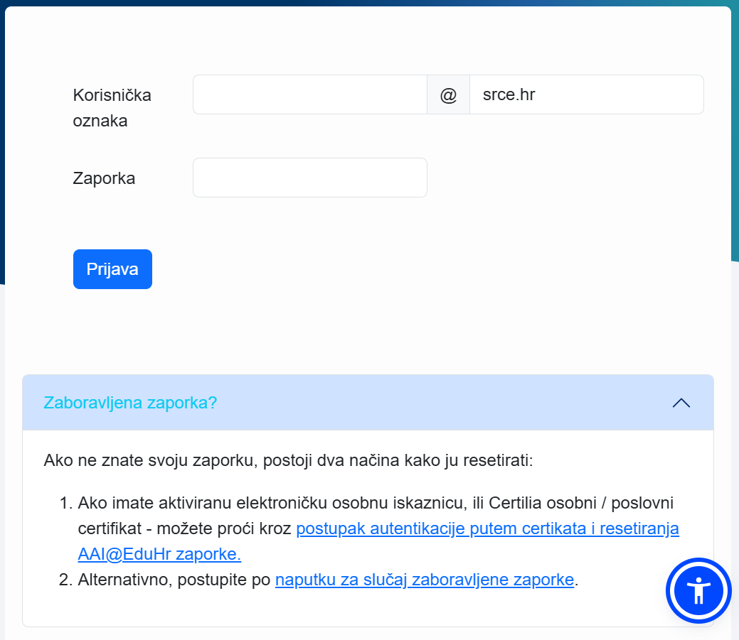
Novi AOSI v5 - oporavak pristupnih podataka korištenjem e-osobne iskaznice
Dosad je gubitak zaporke zahtijevao administrativni postupak identifikacije korisnika i ručno resetiranje podataka.
Nova metoda koristi integraciju s nacionalnim sustavom identifikacije putem e-osobne iskaznice. Budući da autentikacija putem e-Osobne predstavlja najvišu razinu sigurnosti (LoA - Level of Assurance), sustav je prihvaća kao neosporan dokaz identiteta. Aplikacija iz certifikata e-Osobne iskaznice dohvaća OIB, uparuje ga s korisničkim računom u bazi te, nakon uspješne provjere, dopušta korisniku postavljanje nove lozinke bez unosa stare.
Notes:
Do sada je gubitak zaporke zahtijevao administrativni postupak identifikacije korisnika i ručno resetiranje podataka. U novoj verziji aplikacije implementirana je funkcionalnost koja korisnicima omogućuje samostalnu promjenu zaboravljene lozinke bez intervencije administratora.
Nova metoda koristi integraciju s nacionalnim sustavom identifikacije (e-Osobna iskaznica). Budući da autentikacija putem e-Osobne predstavlja najvišu razinu sigurnosti (LoA - Level of Assurance), sustav je prihvaća kao neosporan dokaz identiteta. Aplikacija iz certifikata e-Osobne iskaznice dohvaća OIB, uparuje ga s korisničkim računom u bazi te, nakon uspješne provjere, dopušta korisniku postavljanje nove lozinke bez unosa stare. Ovime je značajno rasterećena služba za korisničku podršku i ubrzan proces ponovnog pristupa sustavu.
Procesna logika je sljedeća:
Autentikacija: Korisnik se prijavljuje u aplikaciju koristeći e-Osobnu.
Ekstrakcija podataka: Sustav iz e-Osobne dohvaća OIB korisnika.
Autorizacija promjene: Sustav provjerava postoji li u bazi aktivan korisnik s navedenim OIB-om.
Akcija: Ukoliko je uparivanje uspješno, korisniku se otvara sučelje za postavljanje nove lozinke, pri čemu se preskače sigurnosna provjera poznavanja stare lozinke.
Ova metoda se oslanja na činjenicu da eOI pruža višu razinu povjerenja u identitet korisnika od same lozinke, čime se eliminira rizik neovlaštene promjene. Prednost za korisnike je što više ne moraju kontaktirati administratora na ustanovi ako zaborave zaporku, a vraćanje pristupa računu je moguće u bilo koje doba dana, bez čekanja.

Slide 17
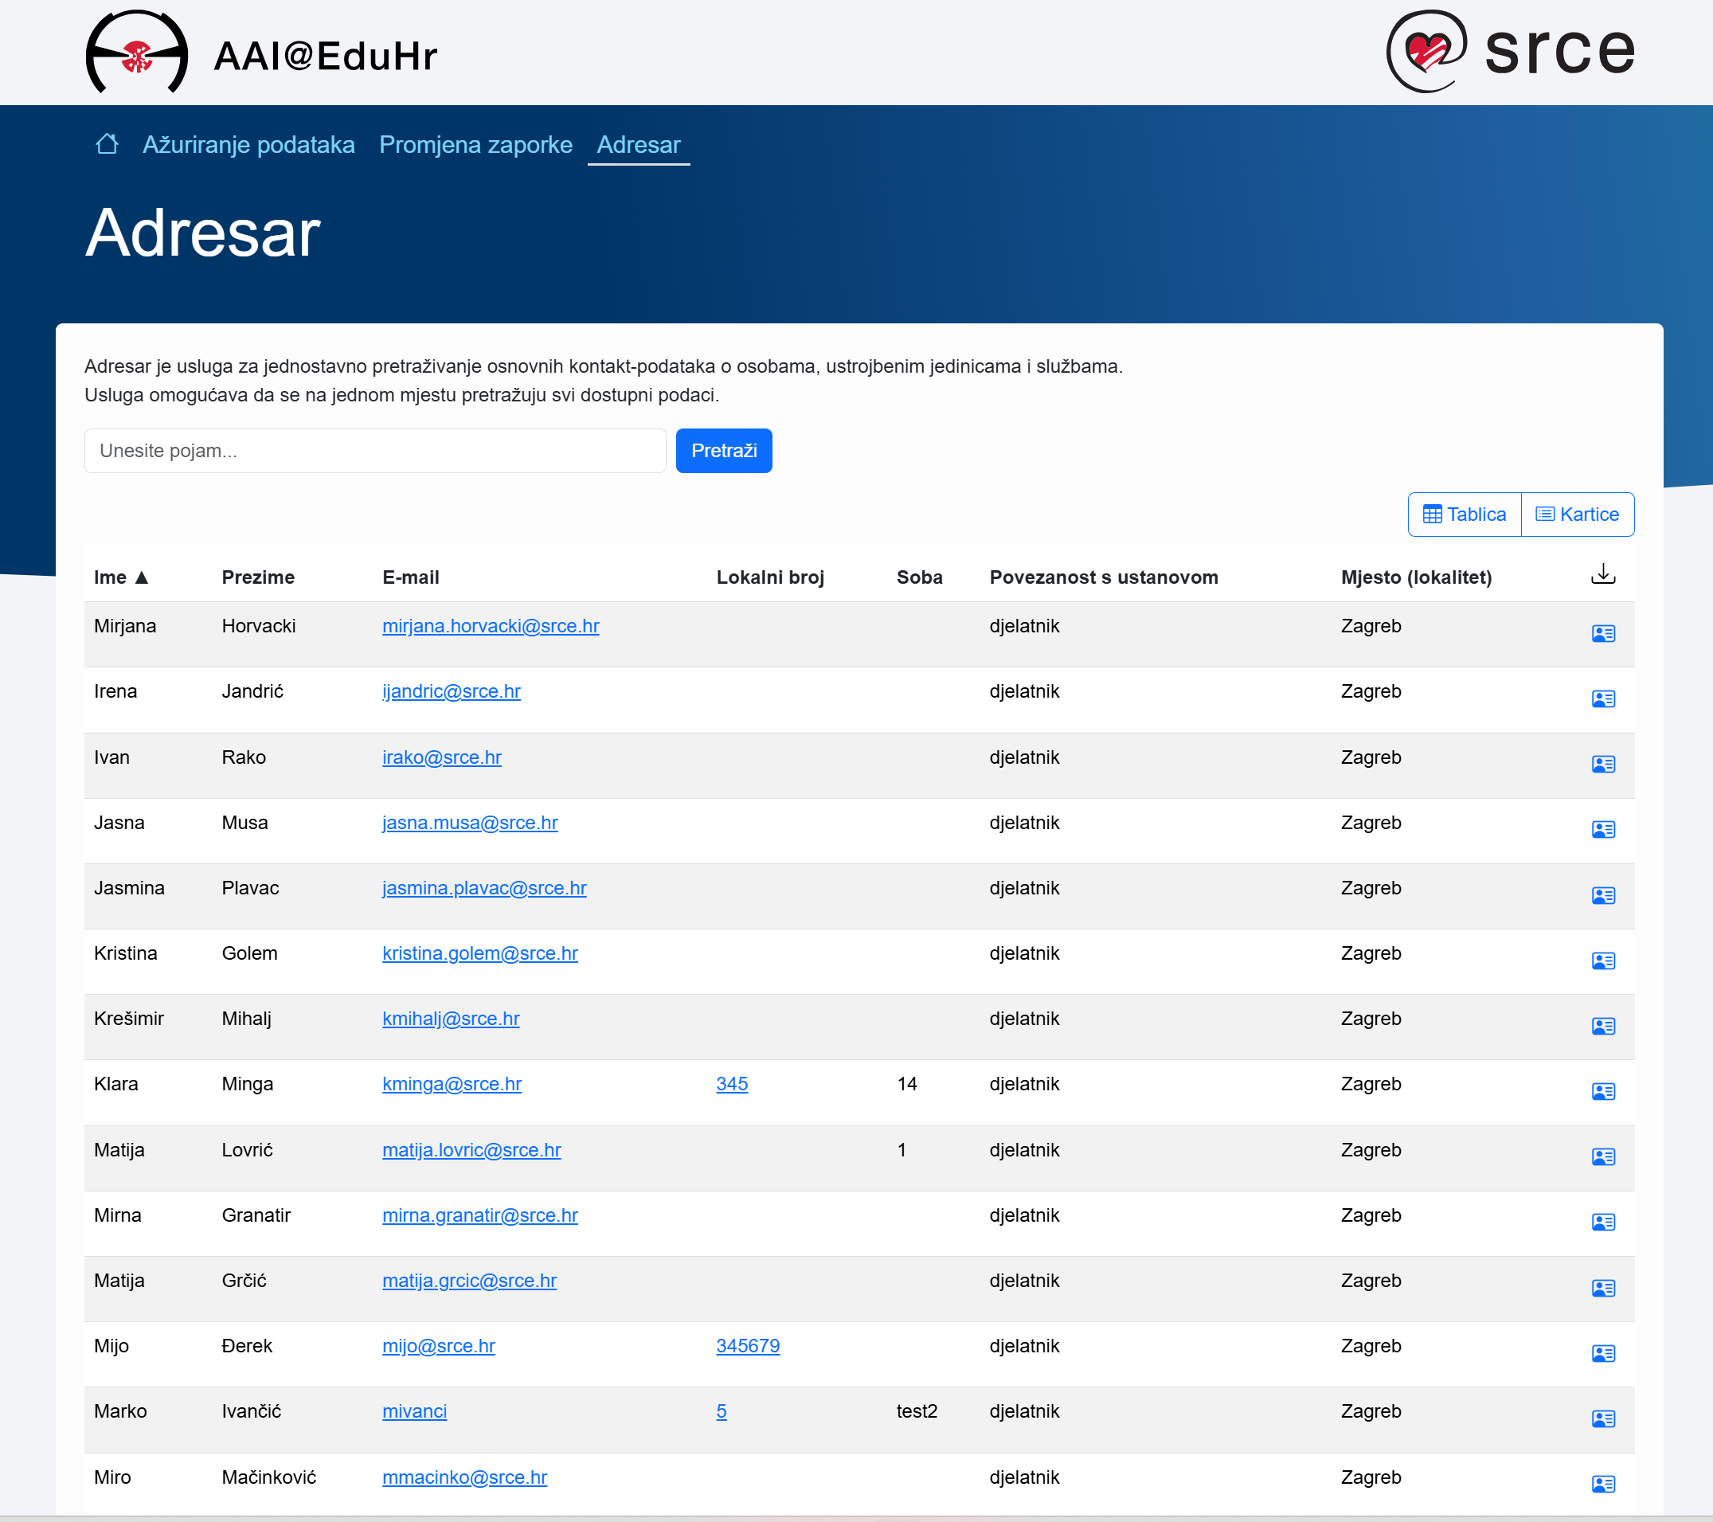
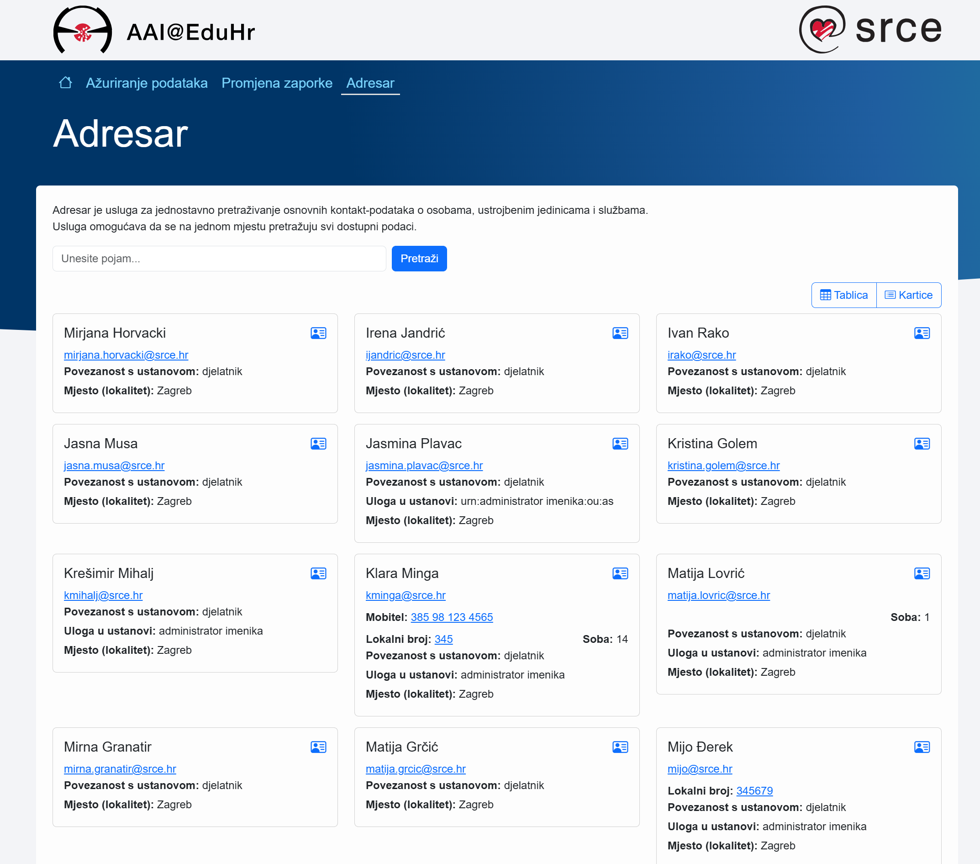
Novi AOSI v5 – funkcionalnost adresara ustanove
Notes:
Pomoću dediciranog AOSI modula može se omogućiti funkcionalnost adresara ustanove. Funkcionalnsot je opcionalna, a može se omogućiti za prijavljene korisnike ustanve.

Slide 18
Novi AOSI v5 – definiranje kompleksnosti zaporke
// Password generation and validation parameters, with defaults and minimum // values noted below. 'password_parameters' => [ 'min_digits' => 2, 'min_uppercase_letters' => 2, 'min_lowercase_letters' => 2, 'min_special_characters' => 2, 'min_length' => 12, 'max_length' => 128, ],

Slide 19
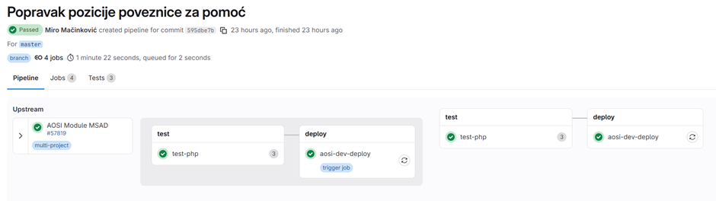
Novi AOSI v5 - osiguranje kvalitete
Za postizanje kvalitetnog razvoja same aplikacije uspostavljen je sustav kontrole kvalitete koda koji se oslanja na alate:
PHPUnit: Koristi se za jedinično (unit) i integracijsko testiranje backend-logike
PHPStan: Koristi se za statičku analizu tipova i detekciju grešaka
PHP_CodeSniffer: Osigurava pridržavanje standarda kodiranja
Rector: Koristi se za automatsko refaktoriranje i nadogradnju koda
Notes:
Prilikom svake intervencije u kod, automatski se pokreću spomenuti alati koji obavljaju provjere. U slučaju upozorenja ili grešaka, kod ne ulazi u distribuciju sve dok se ne isprave prijavljeni nedostaci.

Slide 20
Novi AOSI v5 – plan za dalje
Početkom travnja 2026.
HeartPhrame, AOSI i povezani moduli objavljeni na https://opencode.hr/
Aosi Debian paketi
REST API
Dodatni mehanizam za autentikaciju na SOAP WS / REST API - pomću potpisanih JSON Web Tokena (JWS)
Vaši prijedlozi
Pitanja

